Slide 1
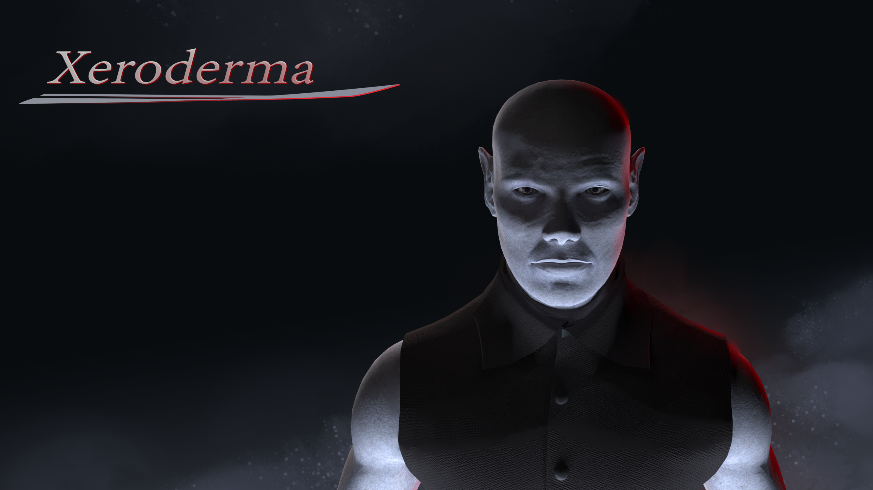

Slide 2
Rolverdeeling
Hoofdtaak:
Renzo Fledderus producer/plannigsmeester Wekelijkse scrum en loop van project
Sunray Muijsson level designer opbouw level
Niek Schlosser art lead Art direction en backups
Jan Vijfhuizen dev lead Loop programming
Tom van het ende ux Goede user experience

Slide 3
Story/Narrative
2,5D Action Adventure sidescroller.
Semi realistische artstyle.
Het spel speelt zich af in het jaar 1882 in London, in een wereld waar vampieren bestaan.
Je zult je weg moeten vechten ondergrond en in de straten van london.
Notes:
Het verhaal van onze game gaat over Victor, dit is de main character die je speelt.
De enemys die je tegenkomt in het spel zijn van een Cult die tegen de vampieren is
Op het eind van het spel zul je met een van de bazen van de vampierclans moeten vechten dit is de main enemy van de game.

Slide 4
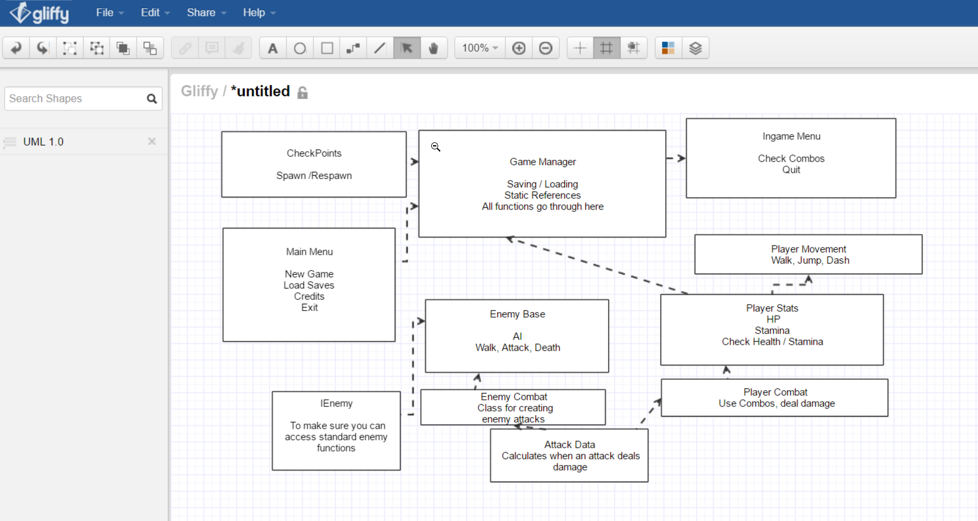
UML

Slide 5
Planning
Uren registratie is elke les bijgehouden.
We hebben elke week deadlines gezet tijdens de scrum voor wat er die week af moet worden gemaakt.
Sprints van 2 weken.
In de volgende 2 dia’s kun je zien hoe wij dit hebben bijgehouden
Notes:
Renzo heeft de rol van planningsmeester overgenomen, dit was origineel de rol van Jennifer maar die heeft door omstandigheden moeten stoppen met het project.
We hebben elke week deadlines gezet tijdens de scrum voor wat er in de komende 2 weken af moest komen.

Slide 6
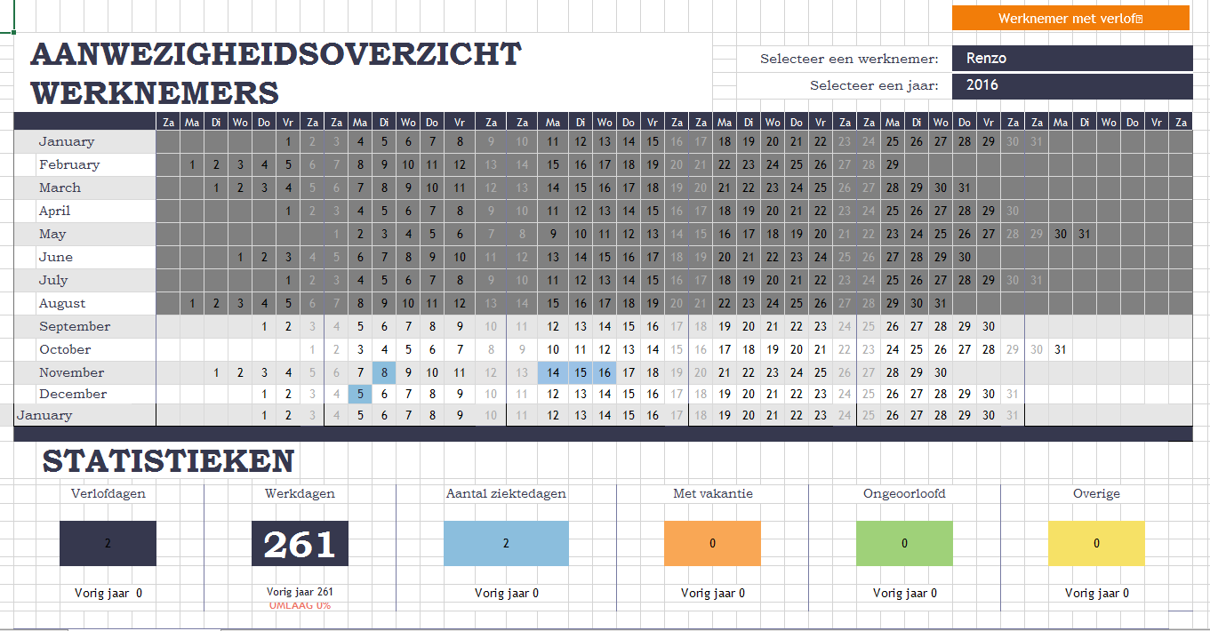
Notes:
Wij hebben een overzicht gemaakt waarin de aanwezigheid van elk groepslid in bijgehouden wordt. Dit werd elke gamelab les gedaan, over het algemeen is de afwezigheid van onze groep redelijk lag.

Slide 7
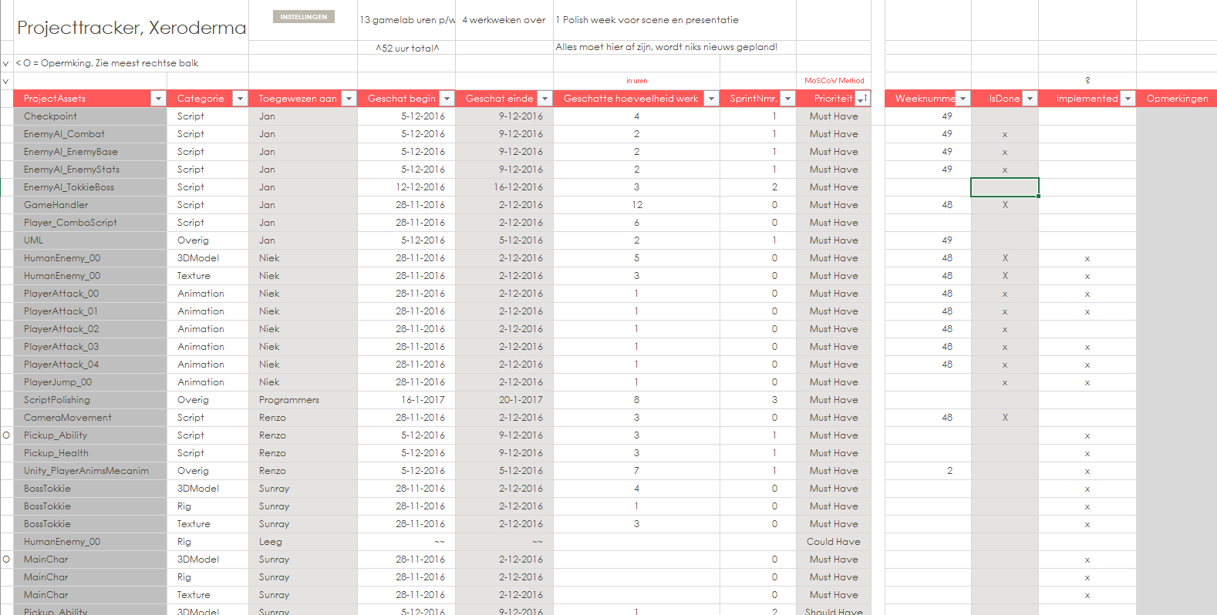
Notes:
Dit is onze projecttracker wat ook dient als onze assetlist, dit hebben wij gemaakt om de voortgang van het project bij te houden. Wij hebben hierin staan: de naam asset, Categorie, de gene die eraan werkt, geschatte begin en einde, geschatte hoeveelheid werk in uren, het sprintnummer, de prioriteit, het weeknummer, of het klaar is en of het geimplement is.
Renzo hield dit overzicht bij en elke keer als we een asset klaar of geimplement hadden vertelden we dit aan hem en zette hij het in de projecttracker.

Slide 8
Functioneel
Camera
De camera kijkt via een zijaanzicht naar de speler, en volgt hem mee door het level.
Controls
De speler loopt doormiddel van gebruik van, A en D, kan aanvallen door combo's door te geven.
Een combo uitvoeren kost een beetje van je stamina.
Enemies
De enemies zijn verspreid ronduit het level en wachten de speler op, zodra ze de speler zien rennen ze naar hem toe en gaan begint de combat.

Slide 9
Functioneel
Player Abilities
De speler heeft verschillende abilities die hij moet vinden om te unlocken rond het level.
Elke ability heeft een stamina cost, wat iets meer is dan de kosten van combo's.
Level Design
Insert Sunray hier.

Slide 10
Functioneel
Pickups en upgrades
Verspreid door de levels liggen meerdere pickups, we maken gebruik van een pickup wat je stamina terug geeft.
Er is een pickup die 1 van de ability’s unlocked.
UI
voor de UI hebben we een minimalistische look genomen, je hebt alleen je health, stamina en abilties er staan, voor combo's kan je in het menu terecht.

Slide 11
Technical
Camera
De camera staat altijd gelijk in hoogte met de speler.
Voor het op zij bewegen, gebruikt de camera een MoveTowards functie, waardoor het speler mee gaat.
Player Ability
Je hebt een dash, waardoor je vooruit schiet en tijdens het traject niet geraakt kan worden door attacks. Het kost stamina en heeft een cooldown.

Slide 12
Technical
Pickups en upgrades
Je hebt een ability pickup die de dash ability geeft en er is een stamina pickup die je wat stamina geeft.
UI
De healthglobe in de UI regenerate langzaam health op basis van de hoeveelheid stamina dat je hebt.
De abilities zijn gelockd met een mask die disabled wordt zodra een ability wordt opgepakt.

Slide 13
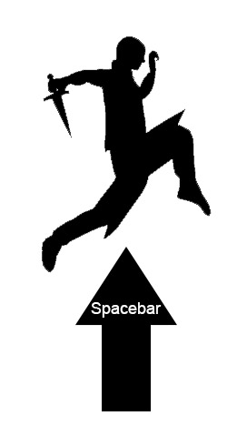
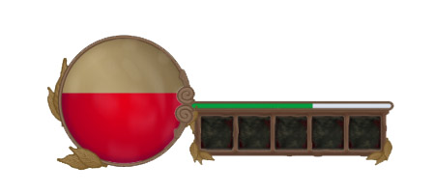
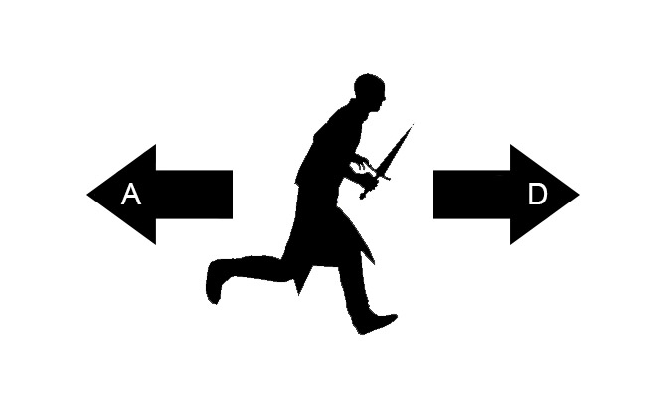
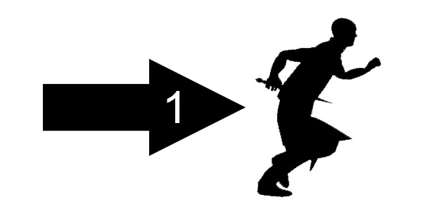
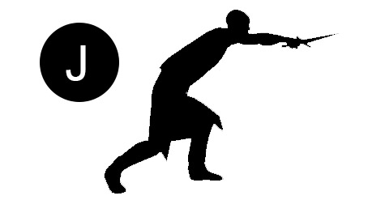
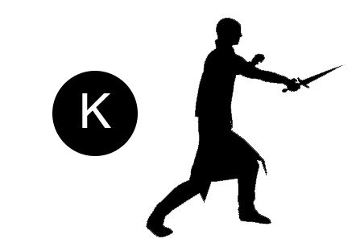
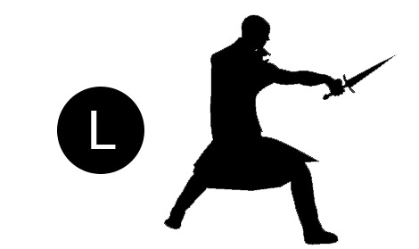
UX / Game mechanics
Keybinding:
movement, combat en dash ability
Stamina en health

Slide 14
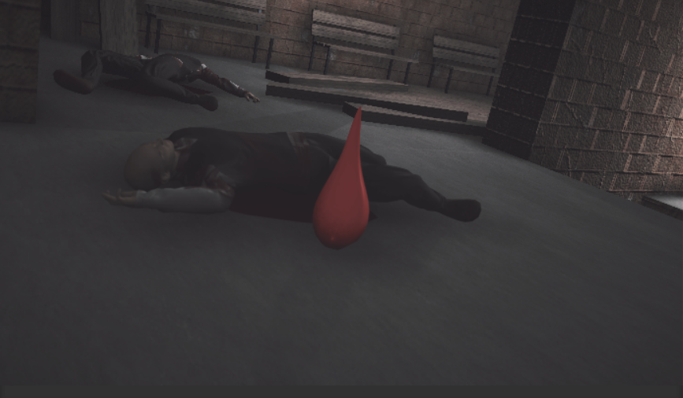
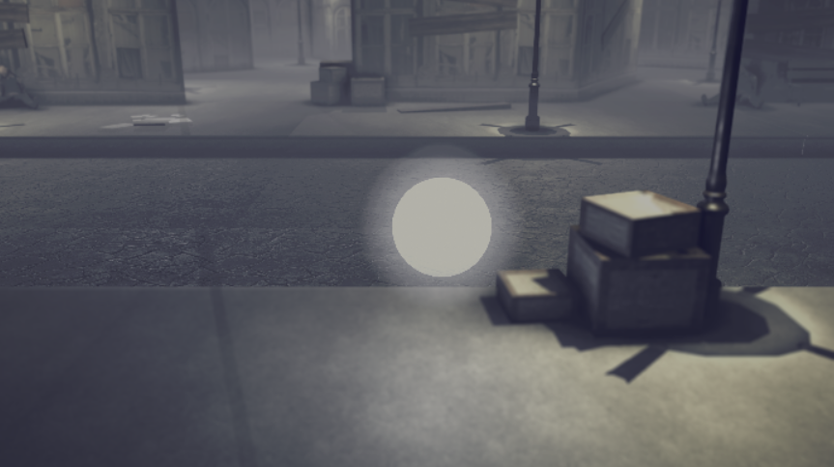
Pickups
Stamina pickup
Skill pickup

Slide 15
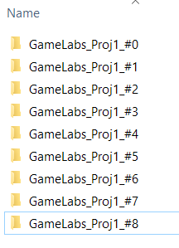
Organisatie
Naming convention:
Type_NaamAsset_Initialen
Voorbeeld: 3d_MetalGate_NS
Repository:
Github
Sources:
Mixamo voor de meeste animaties
Backups 1 keer per 2 weken
Notes:
Voor de naming conventions hebben wij het als volgt gedaan. Als eerste het type asset: dus 3d, 2d, textures, unwrap. Etc. daarna de naam van het asset zelf en als laatste de initialen
Wij hebben net zoals de rest van de klas github gebruikt als repository, het was opzicht handig om mee te werken in een groep maar we hebben ook best vaak problemen ermee gehad.
Voor de meeste animaties hebben wij mixamo gebruikt, wij vinden het een hele handige tool om hiervoor te gebruiken. De meeste animaties waren nog niet perfect dus die hebben we iets aangepast in de 3d software die we gebruiken.
de art lead heft ervoor gezorgd dat er een keer per 2 weken een backup gemaakt werd.

Slide 16
Quality Assurance

Slide 17
Resource budget
Polycount:
environment: Zo laag mogelijk
Characters: niet hoger dan 25k tri’s
Texture resolutie
Environment: 512x512 tot 1024x1024
Characters: 4096x4096
Notes:
Bij het resource budget hebben wij een onderscheid gemaakt tussen de environment en de characters.
Voor de environment hebben we de models en textures zo laag mogelijk gehouden maar dat het er nog wel gewoon goed uitziet. Qua textures was dit meester tussen de 512x512 en de 1k textures. Met de characters zijn we iets hoger gegaan, polycount niet hoger dan 25k tri’s en textures 4k.

Slide 18
Style guide
Semi realistische style
Pbr materials, Dus realistische materials.
Contrast in de look van de levels. Door andere assets, mist en kleuren.
Contrast in kleuren tussen de vampieren en de humans.
We gingen voor een duistere look, dus gritty materials en geen felle kleuren.
Notes:
We zijn gegaan voor een semi realistische artstyle, iets tussen stylized en realistisch in. dit leek ons een geode keus voor een 2,5d game.
We hebben physically based materials gebruikt, waardoor ze er wel realistisch uitzien. We hebben tussen de levels in een contrast gemaakt in de kleuren van de belichting die we gebruikt hebben.
Ook tussen de kleuren van de speller en de enemies hebben we een contrast gemaakt.
Wij zijn voor een duistere look gegaan dus gritty materials en geen felle kleuren. We wouden ook veel mood in vooral het straatgedeelte hebben dus hebben we feel mist gebruikt.

Slide 19
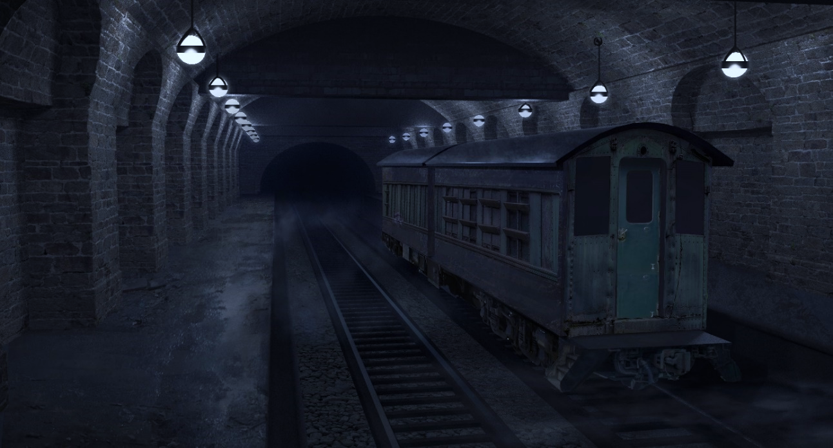
Environment concept art

Slide 20
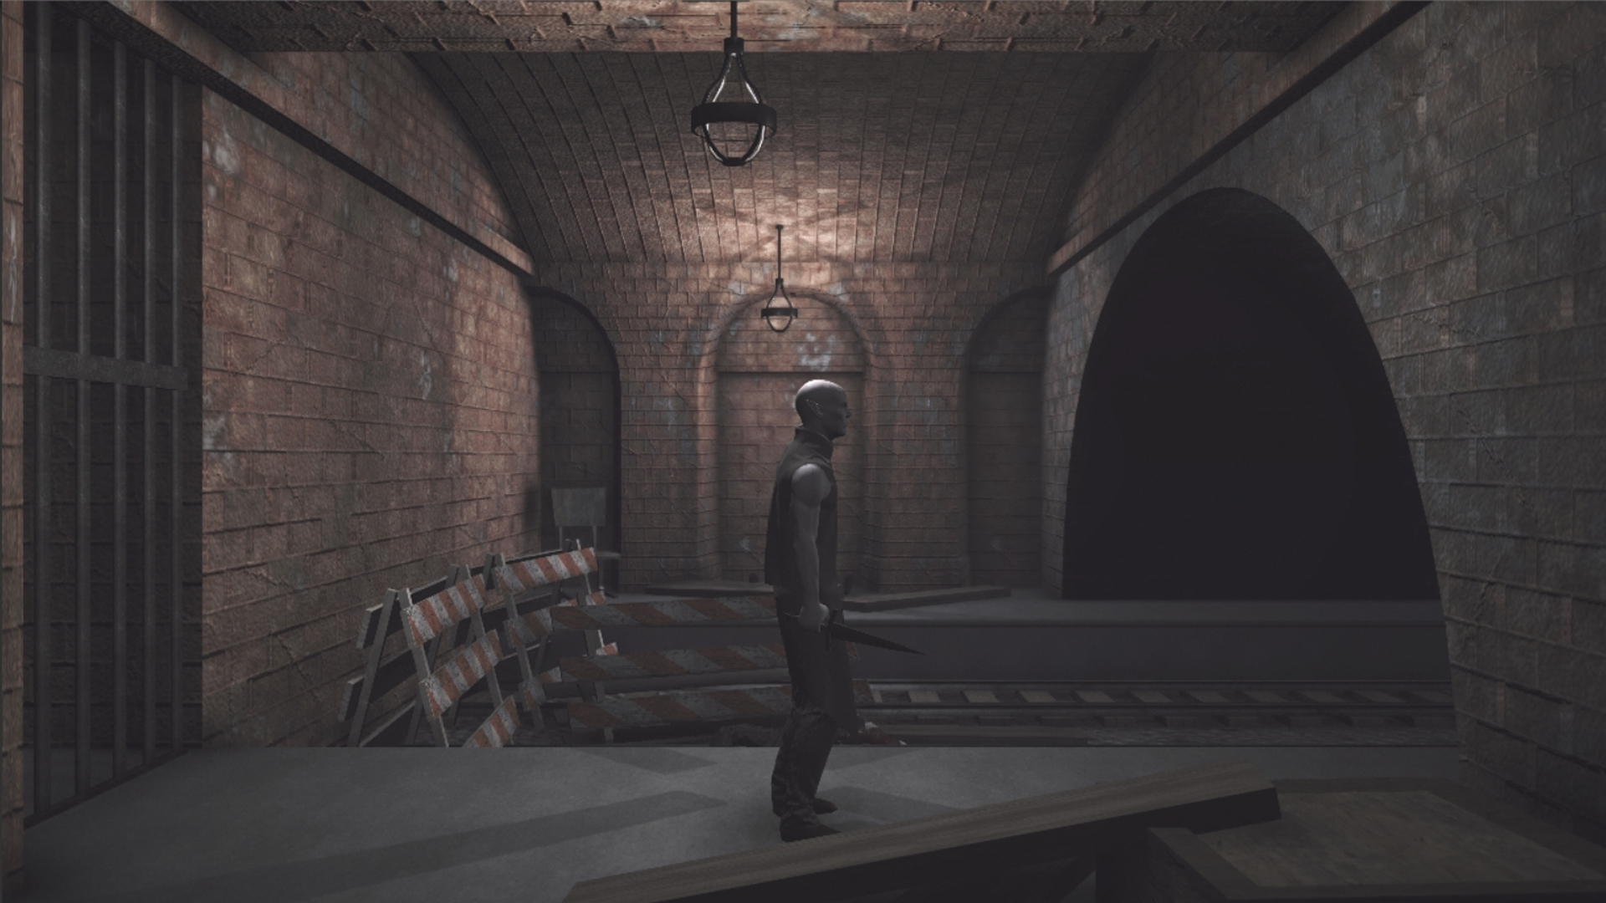
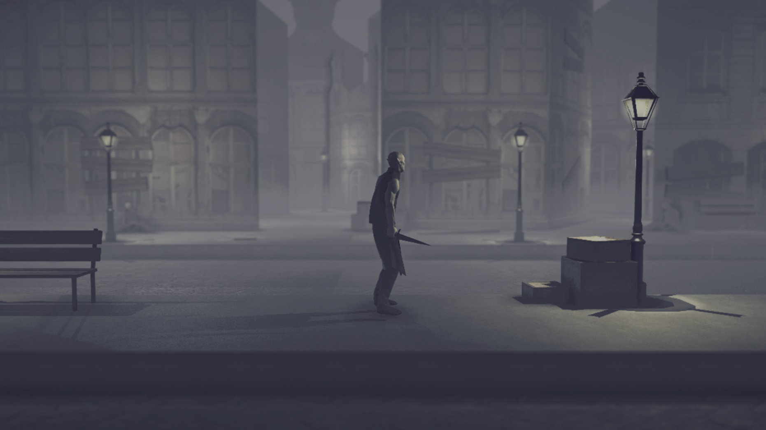
Screenshots Game

Slide 21
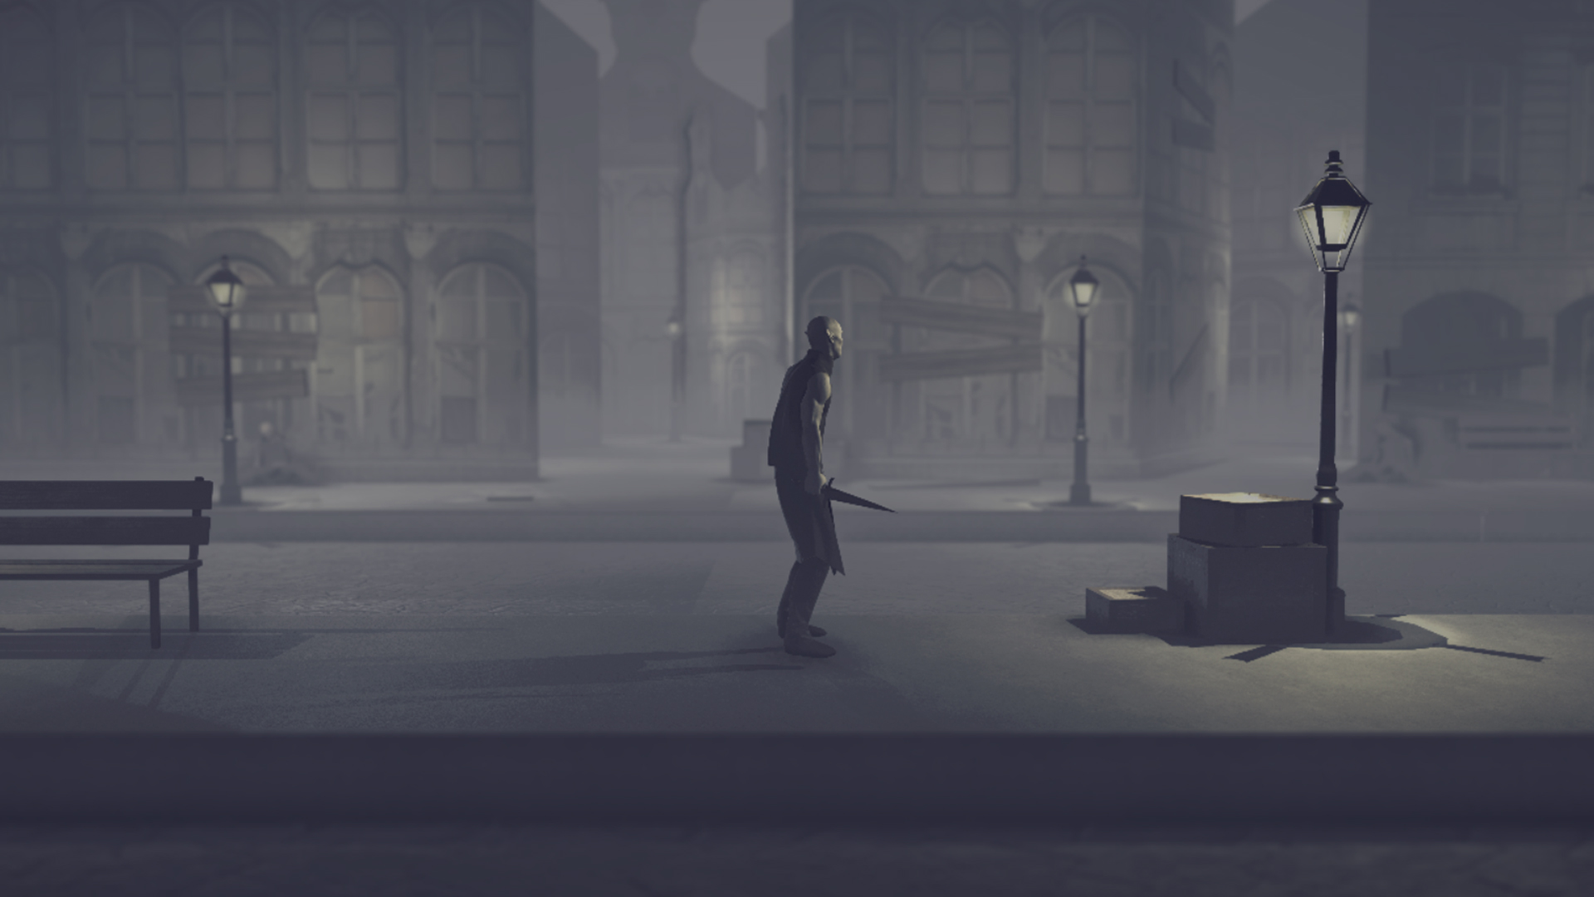
Screenshots Game

Slide 22
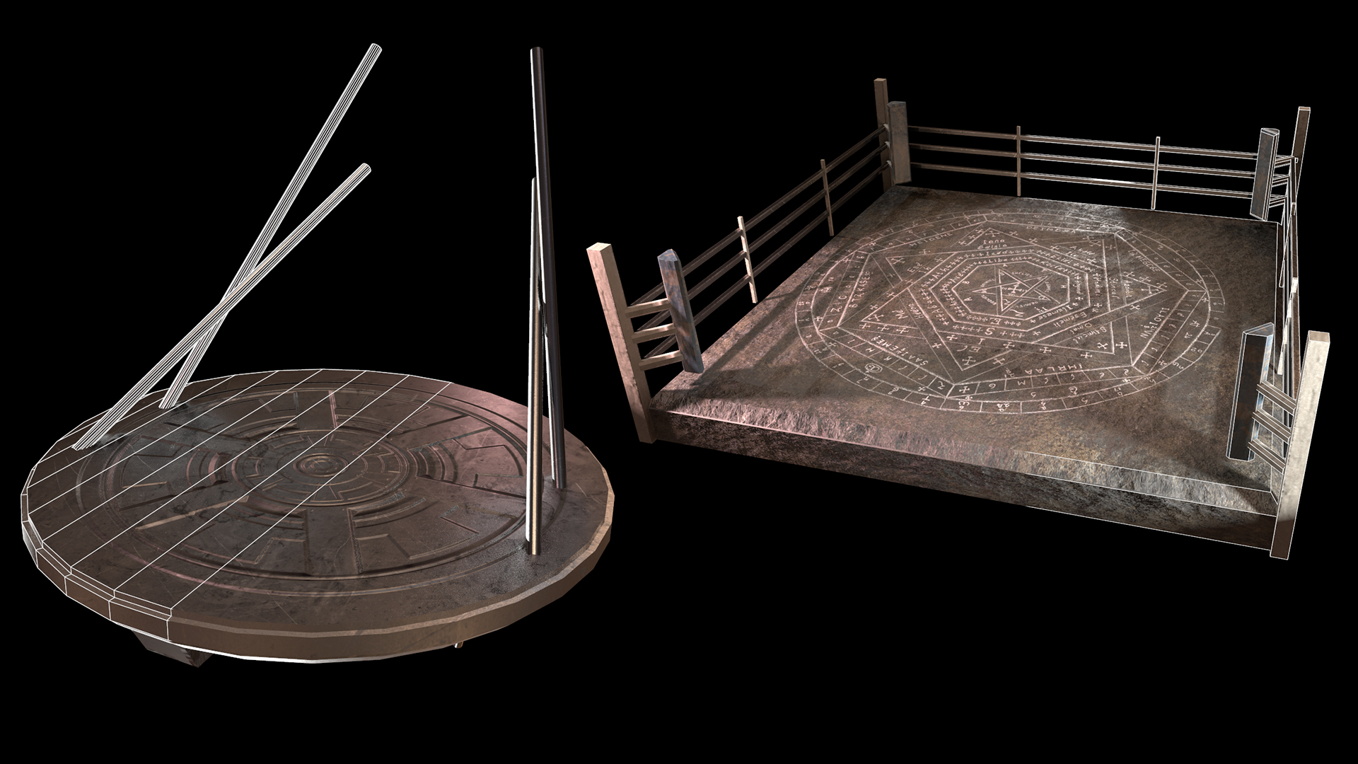
Hero assets

Slide 23
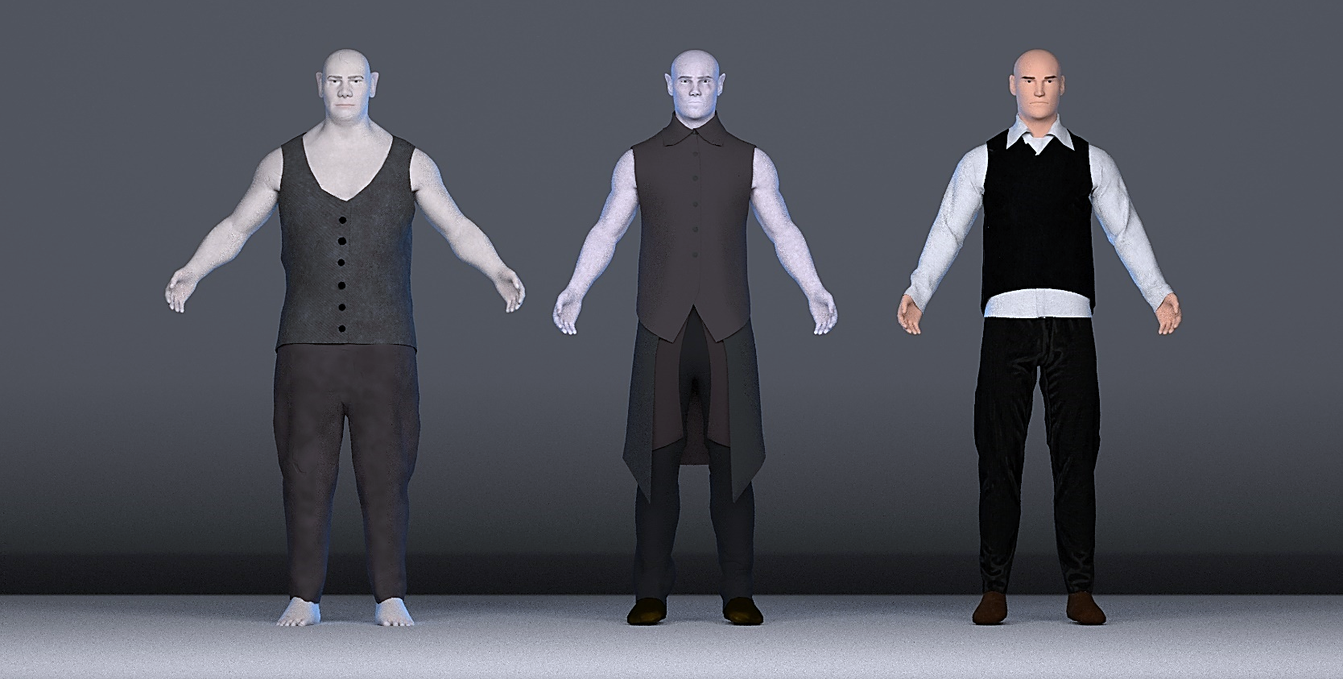
Character art
Notes:
Hier kun je het contrast zien tussen de vampires en de humans, vooral het verschil in kleuren

Slide 24
Business Value
Onze game is gericht voor mensen vanaf 12 jaar en voor de casual speler.
Het spel zal worden uitgebracht op Pc.
Het zal een eenmalige aankoop zijn met eventuele Dlc’s

Slide 25
Demonstratie van Game

Slide 26
Einde presentatie
Vragen of opmerkingen?

